Slide 1


Școala te face OM!
Proiect finanţat cu sprijinul financiar al Programului RO10 - CORAI, program finanţat de Granturile SEE 2009-2014 şi administrat de Fondul Român de Dezvoltare Socială

Slide 2
Unul din cele cinci obiective principale ale strategiei Europa 2020 este de a reduce ratele părăsirii timpurii a școlii în UE la mai puțin de 10% până în anul 2020.

Slide 3
Prevenirea părăsirii timpurii a școlii este considerată ca fiind deosebit de importantă, nu numai pentru a combate consecințele negative ale sărăciei și excluziunii sociale asupra dezvoltării copilului, dar și pentru a oferi copiilor mijloacele necesare pentru a întrerupe ciclul de transmitere a dezavantajului între generații.

Slide 4
Deseori, abandonul școlar este precedat sau acompaniat de alte fenomene negative la care este supus copilul: abuz, neglijare, exploatare prin munca, violenta domestica, sărăcie, etc.
Acestea sunt condiționate de situația precara a nivelului de trai al familiilor vulnerabile și defavorizate, de modelul cultural al acestora, de carențe în educația acestora, gradul de izolare geografica și socială a familiei și de modalitățile în care sunt exercitate abilitățile și competentele parentale.

Slide 5
Procentul în creștere al copiilor care abandonează școala la nivelul județului Vaslui a fost premisa care a fundamentat intervenția în cadrul comunităților din mediul rural al județului.

Slide 6
Pentru o perioadă de 16 luni, Unitatea Administrativ Teritorială - Judeţul Vaslui în parteneriat cu Filiala Iași a Fundației HOLT România, a realizat începând cu 21.01.2015, activităţi destinate copiilor expuşi riscului de abandon şcolar, în fiecare comună din județul Vaslui, prin proiectul
“Școala te face OM!”.

Slide 7
Proiectul și-a propus implementarea unor noi servicii integrate în toate cele 81 de comune din mediul rural din Județul Vaslui, în vederea prevenirii abandonului școlar și a creșterii participării școlare a minim 1200 de copii din clasele I-IV (300 de etnie romă), cu risc de abandon școlar din cauza sărăciei, a problemelor familiale și a izolării.

Slide 8
Grupul țintă – cei 1.200 copii (dintre care 300 de etnie romă) identificați de Centrul Județean de Rersurse și Asistență Educațională Vaslui ca fiind în situația de risc de abandon școlar în cele mai multe cazuri datorită sărăciei, din clasele I-IV.
Valoarea proiectului aprobat a fost de 1.863.624,71 lei nerambursabili.

Slide 9
In sustinerea caracterului integrat al interventiei proiectul şi-a propus pilotarea unor servicii integrate in vederea cresterii frecventei scolare intervenind pe 3 paliere:
atragerea copiilor la scoala prin implicarea lor in activitati non-formale,
actiunea asupra familiei in vederea imbunatatirii abilitatilor parentale prin intermediul participarii la cursurile de educatie parentala si
pregatirea de cadre didactice in vederea reducerii raporturilor de simetrie dintre ei si parinti si transformarea institutiei scolare intr-una mai prietenoasa pentru copil si familia acestuia.

Slide 10
Ce am realizat pană la această dată:

Slide 11
Cursuri de educaţie parentală pentru 960 de părinţi din 83 de localităţi rurale( în fiecare comună din cele 81 din judeţ + 2 localităţi rurale Saraţeni aparţinător Murgeni şi Parpaniţa aparţinător Negreşti) – 752 de întâlniri
Câte 10 tipuri de ateliere de educaţie nonformală pentru 1220 de copii în situaţii de risc în cele 83 de şcoli – 1660 de activităţi desfăşurate până la 30 aprilie 2016
893 de profesori au dobândit noi cunoştinţe şi abilităţi, dintre aceştia 83 au fost certificaţi ca educatori parentali

Slide 12
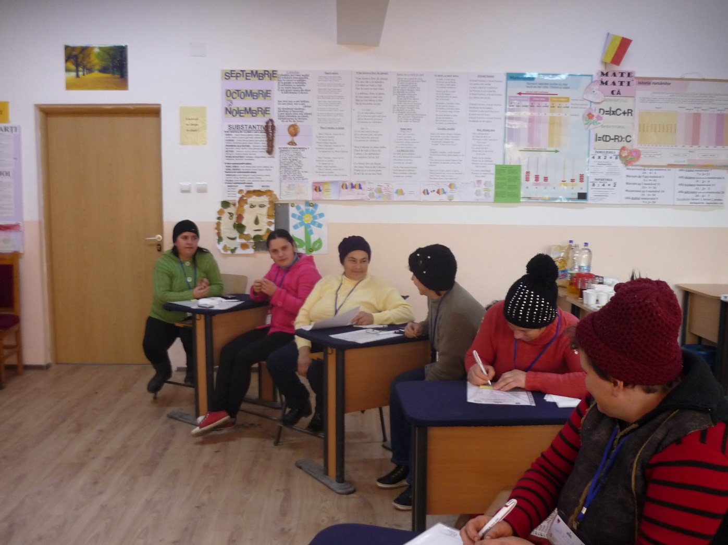

Slide 13
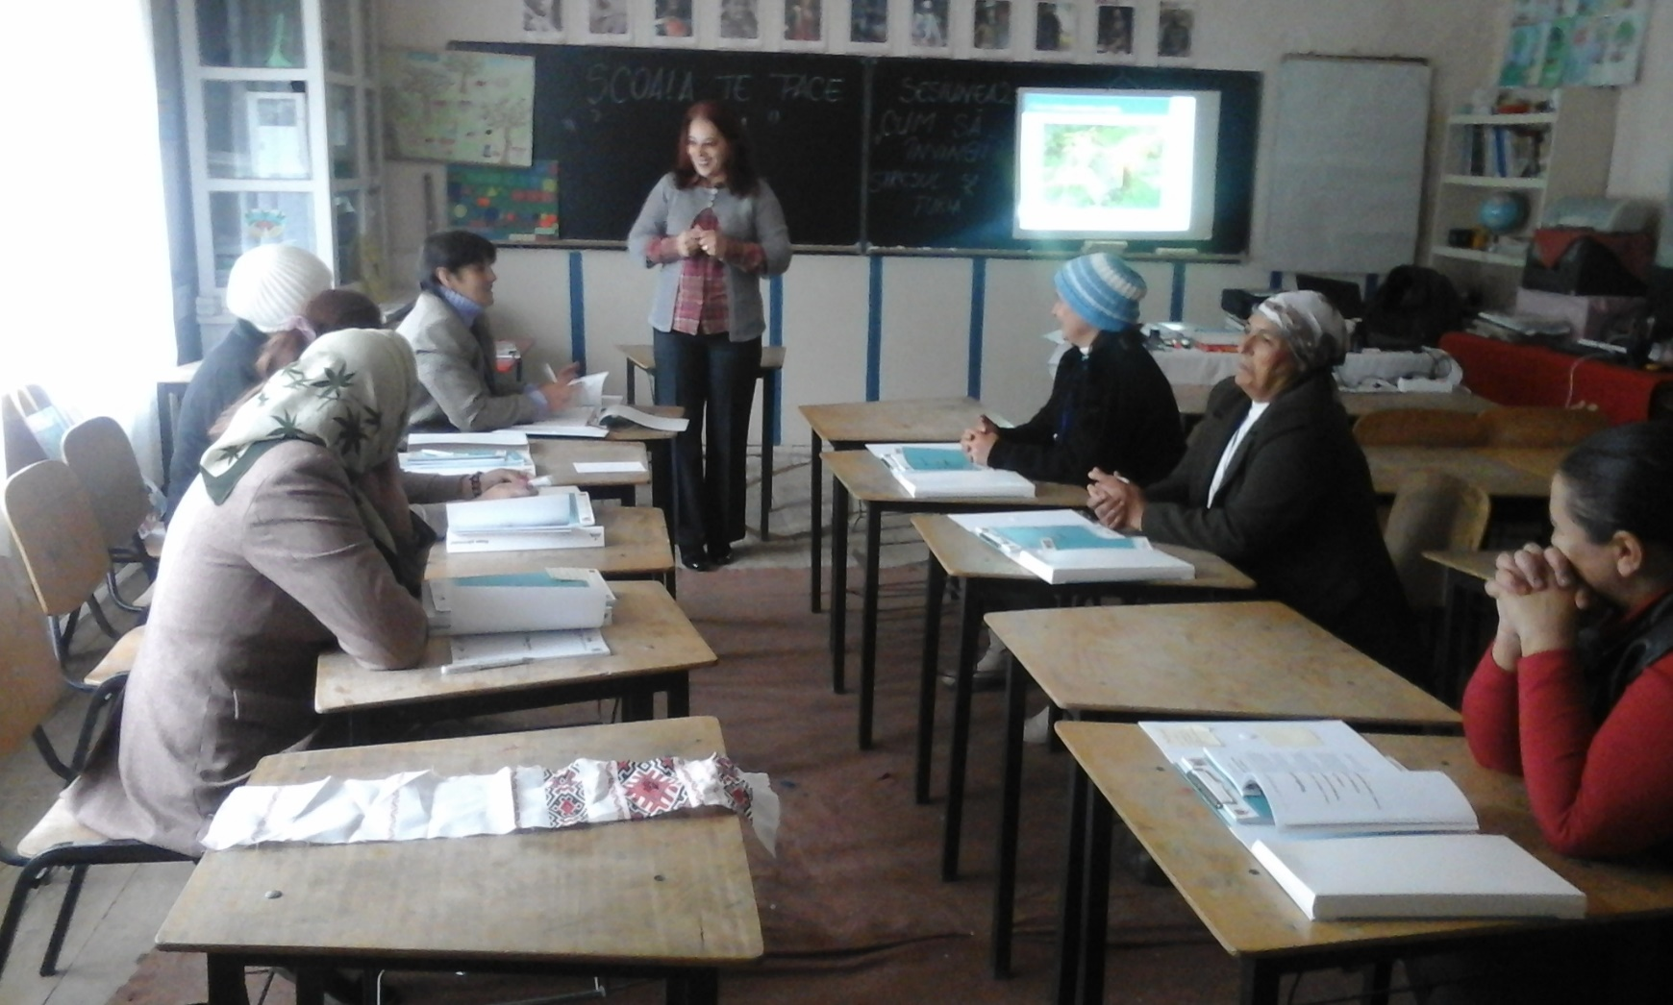

Slide 14
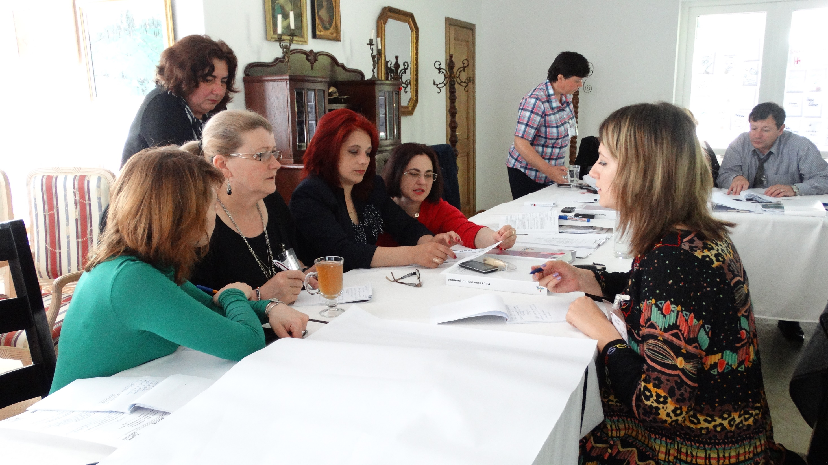
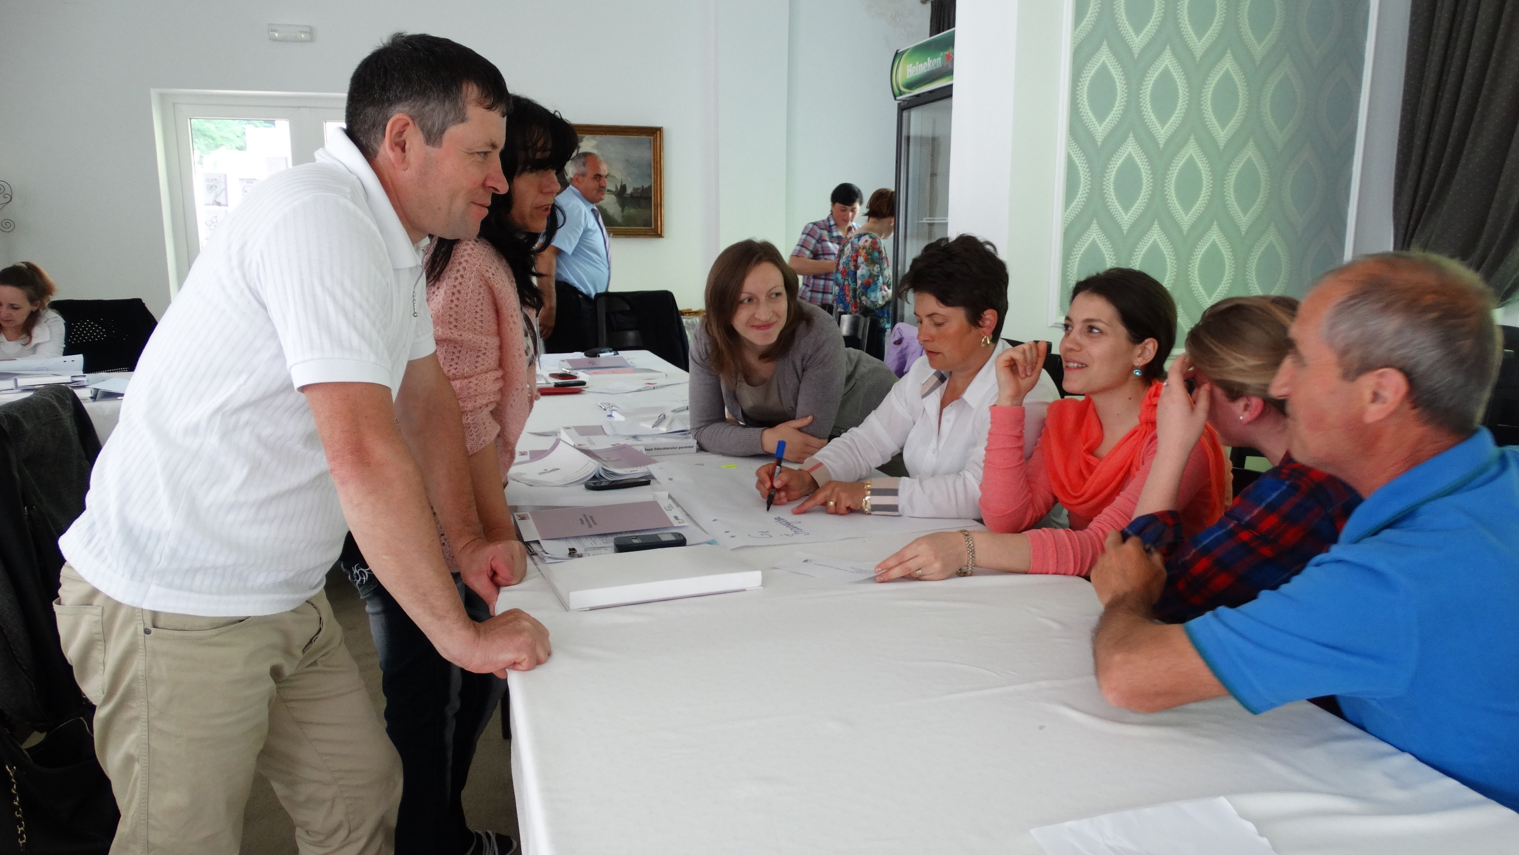


Slide 15


Slide 16
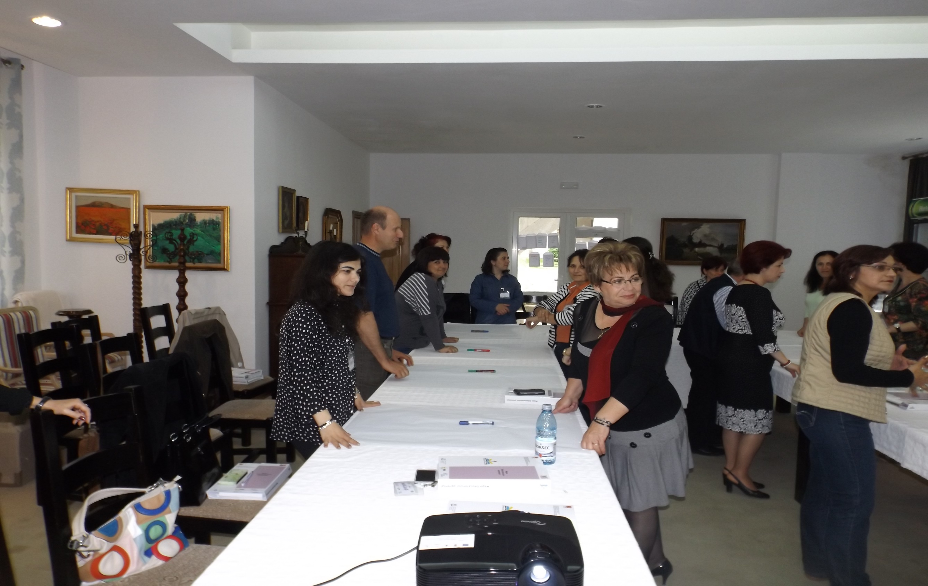

Slide 17
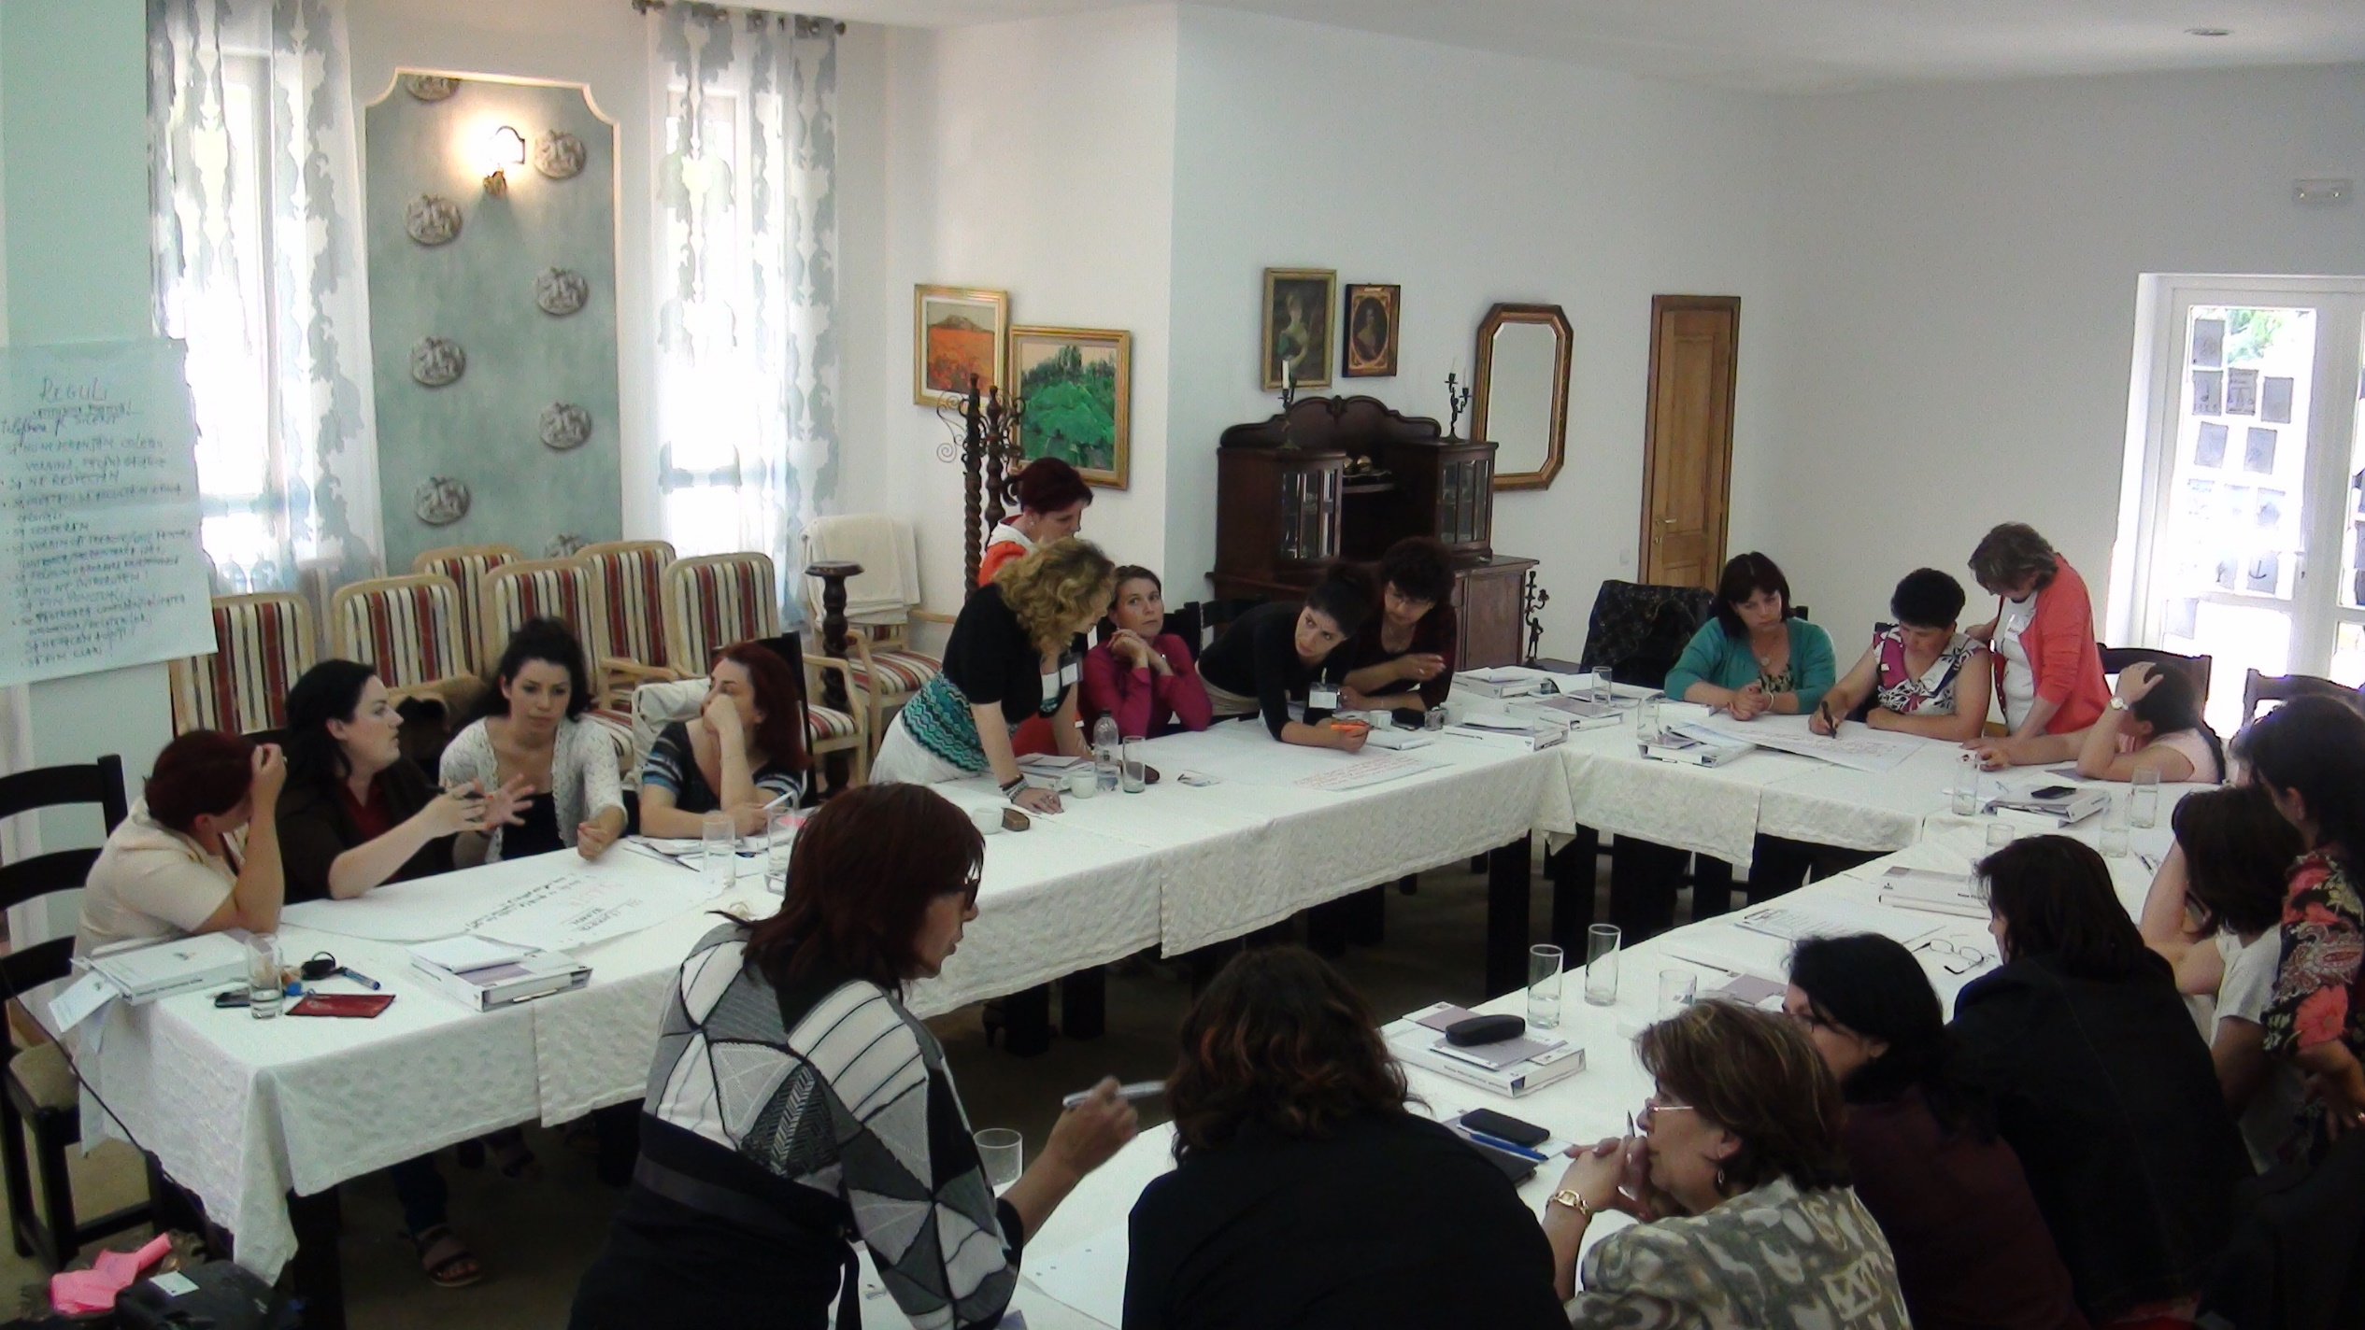

Slide 18
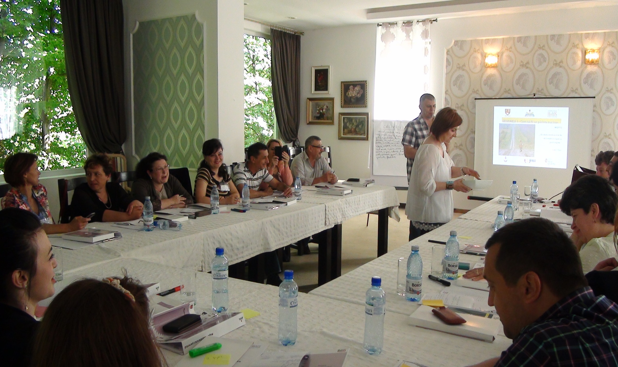

Slide 19
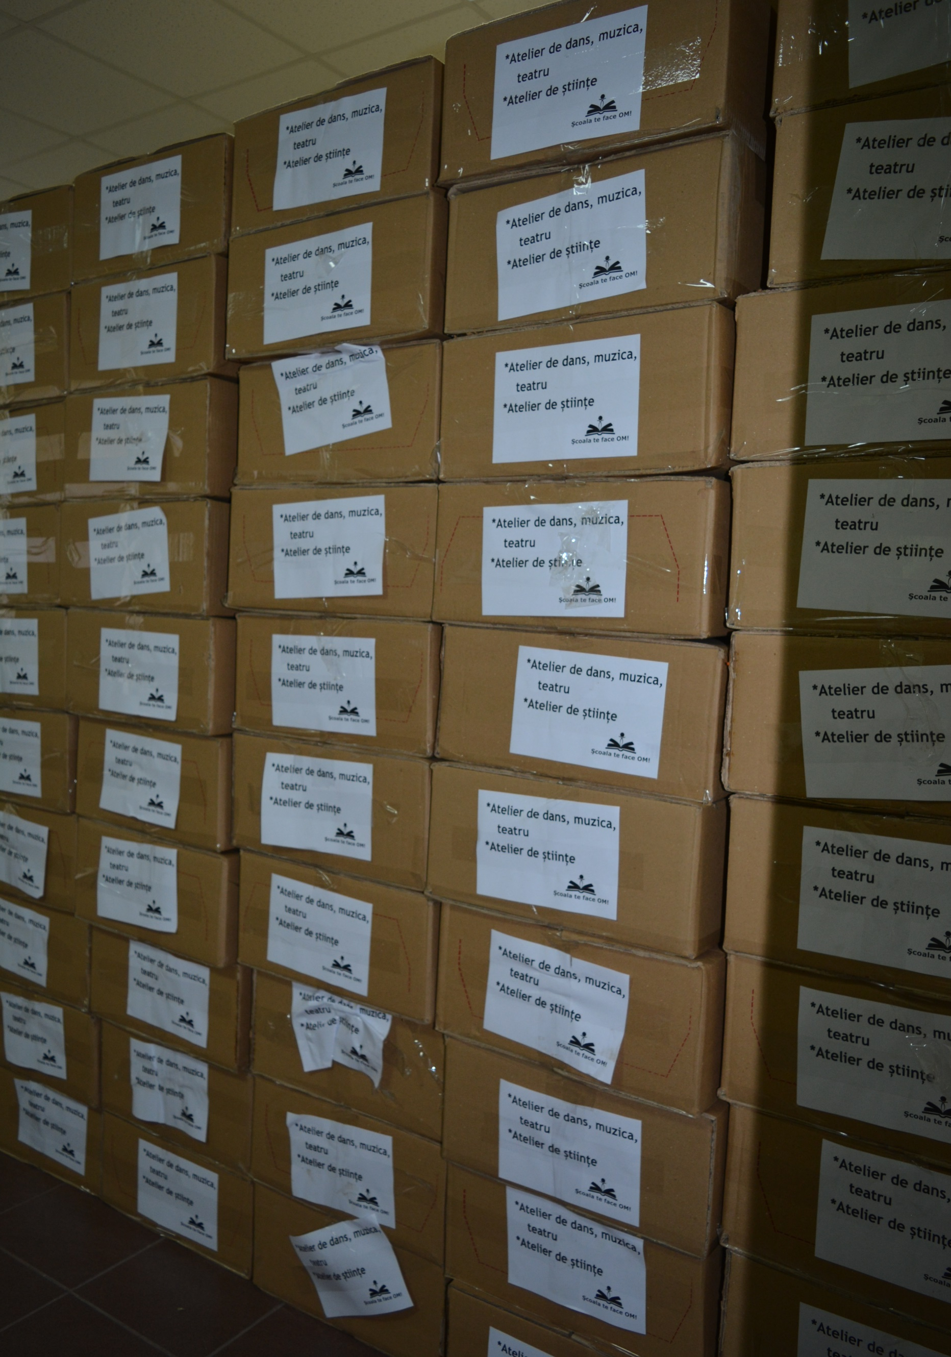

Slide 20
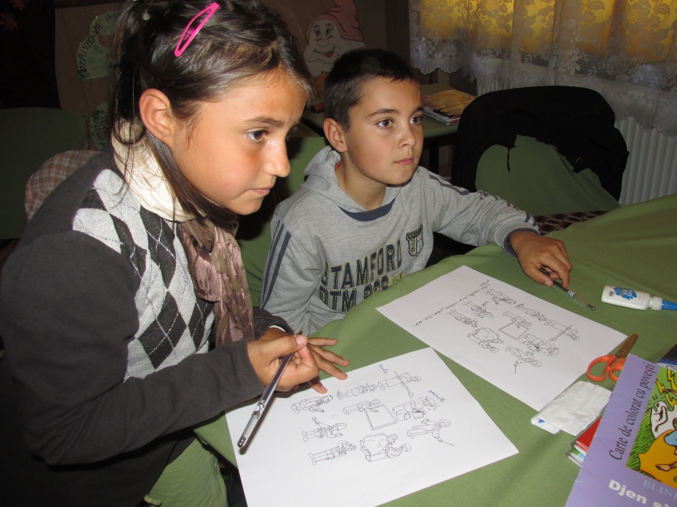

Slide 21
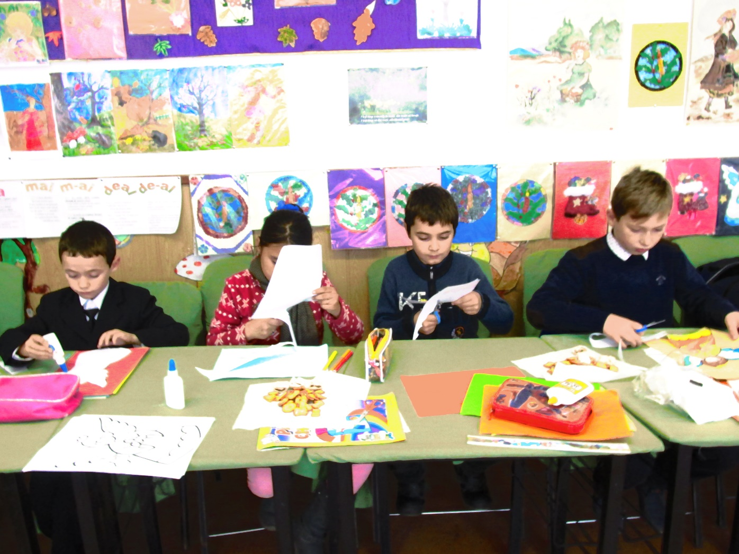

Slide 22
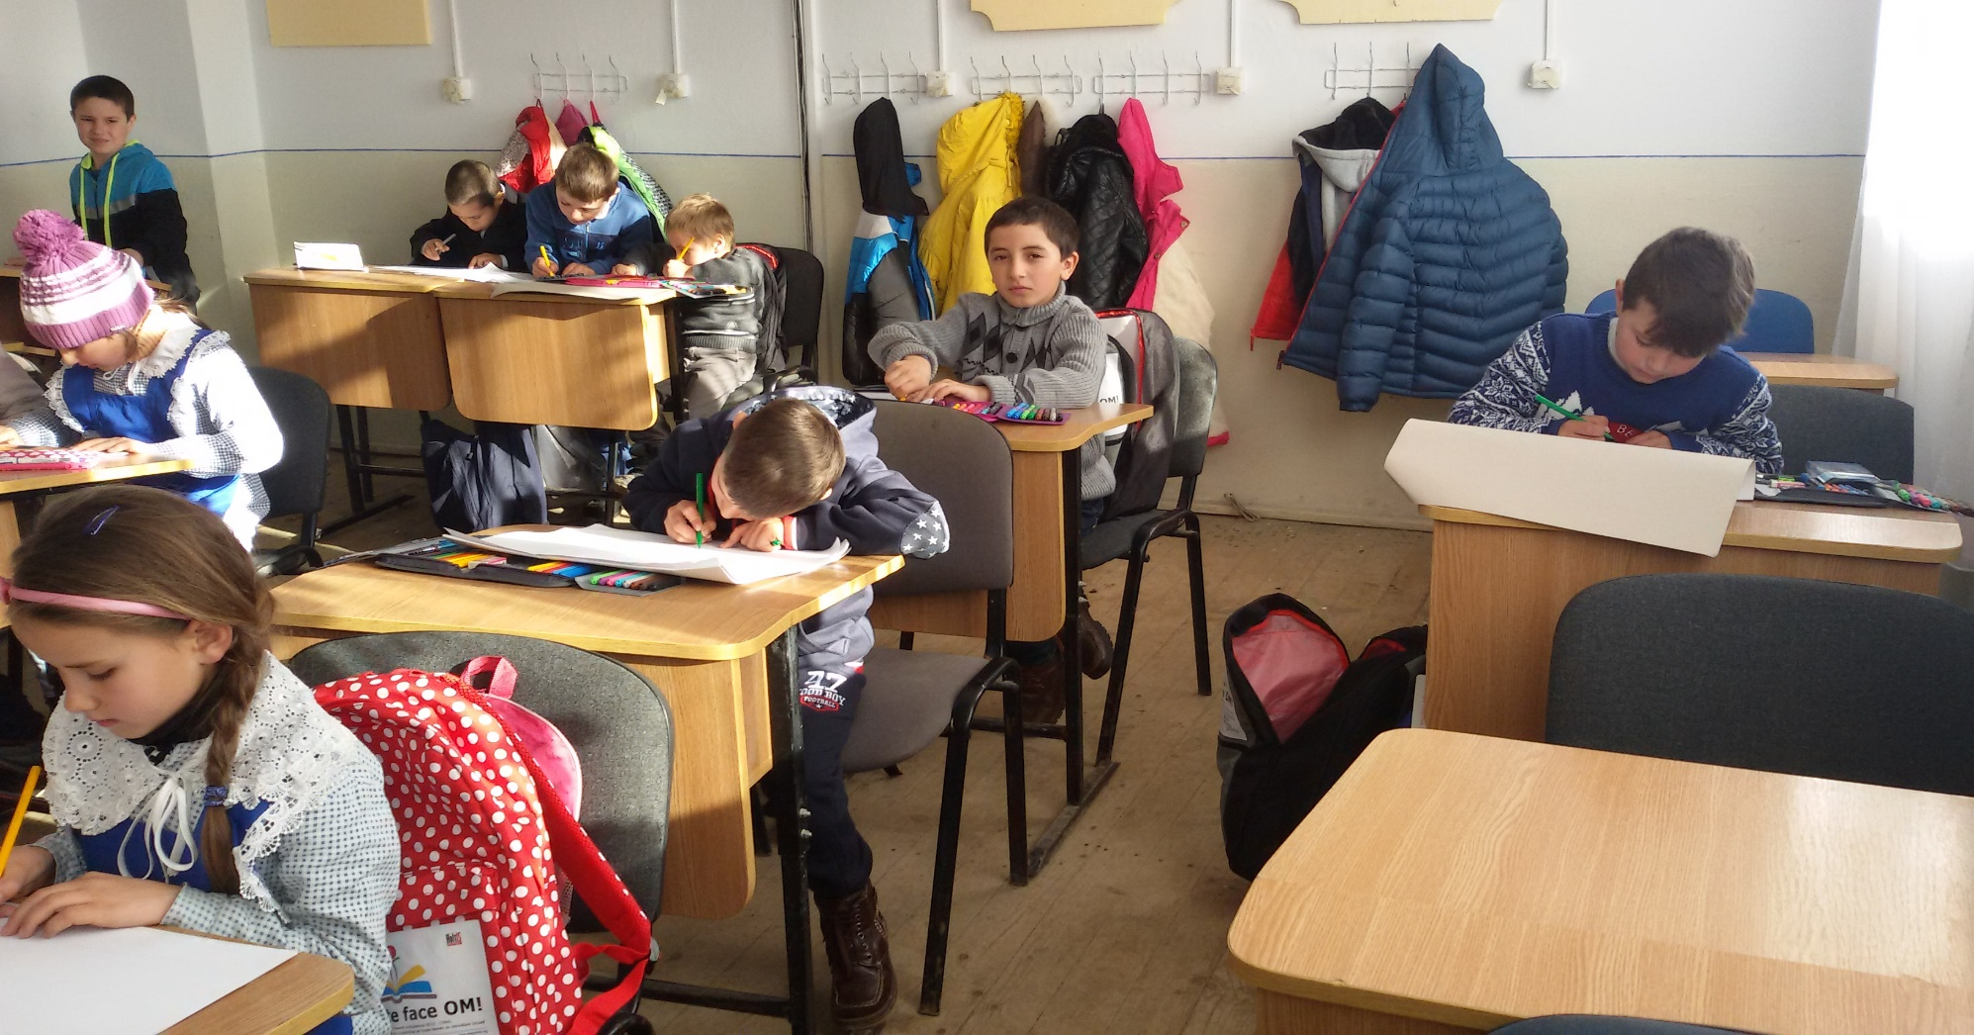

Slide 23
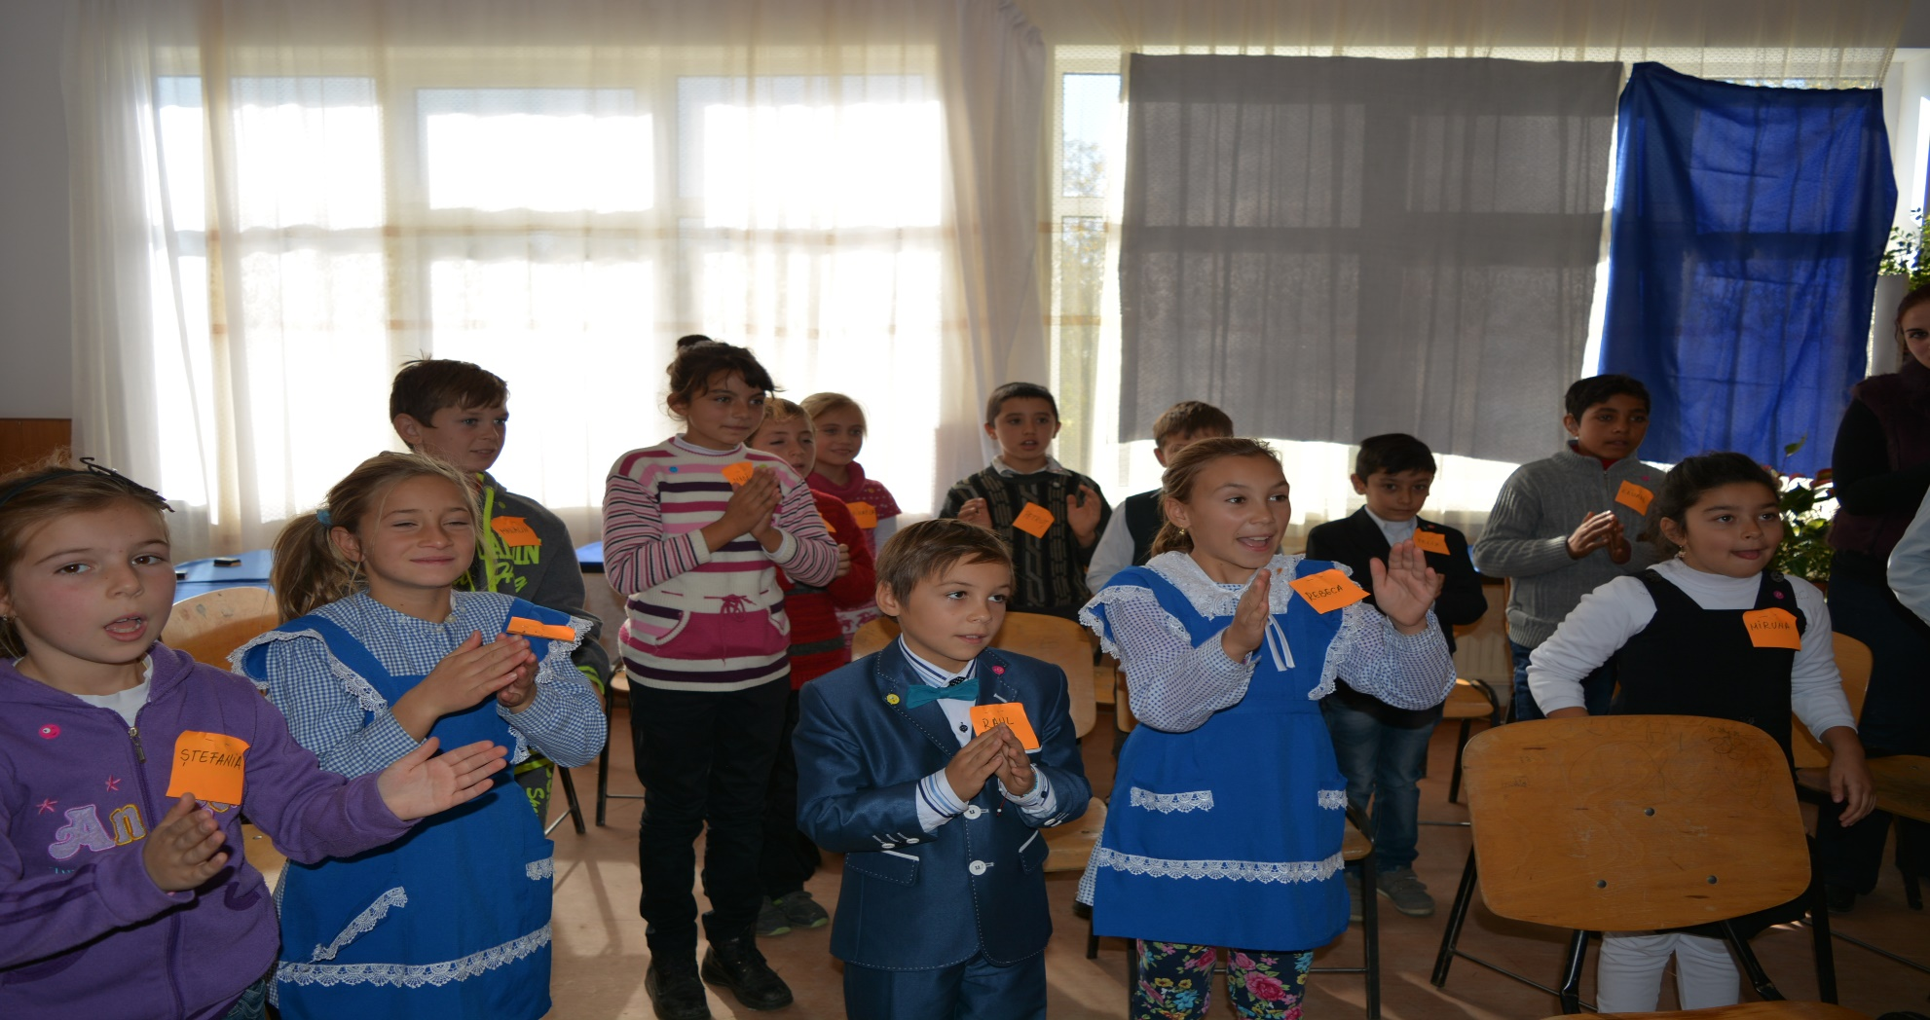

Slide 24
1200 de copii au beneficiat de ghiozdane cu rechizite şcolare
100 de copii care au înregistrat rezultate şcolare îmbunătăţite au participat într-o tabără la Durău
identificaţi 129 de copii cu CES din cei 1220, pentru care s-au elaborat Planuri Individuale de Intervenţie
realizat volumul „Vocea copiilor”, in care sunt surprinse reprezentarile copiilor despre scoala si activitatile la care au participat si impresiile lor culese in cadrul a 10 focus-grupuri

Slide 25


Slide 26
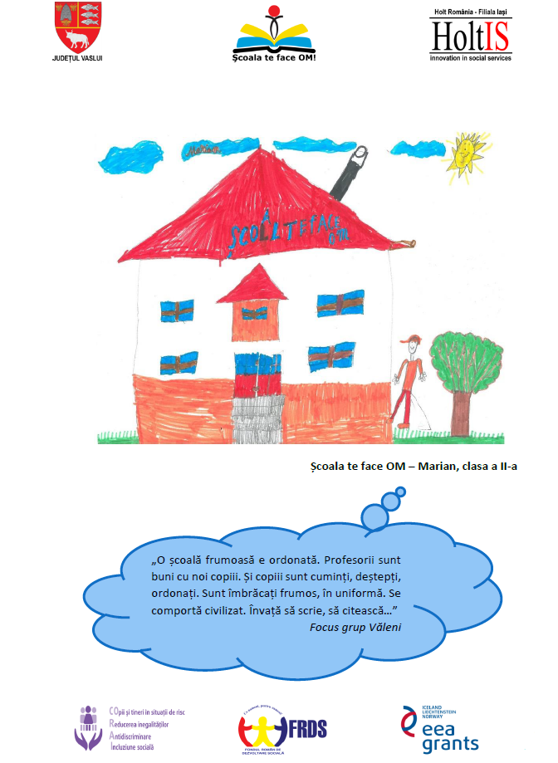

Slide 27
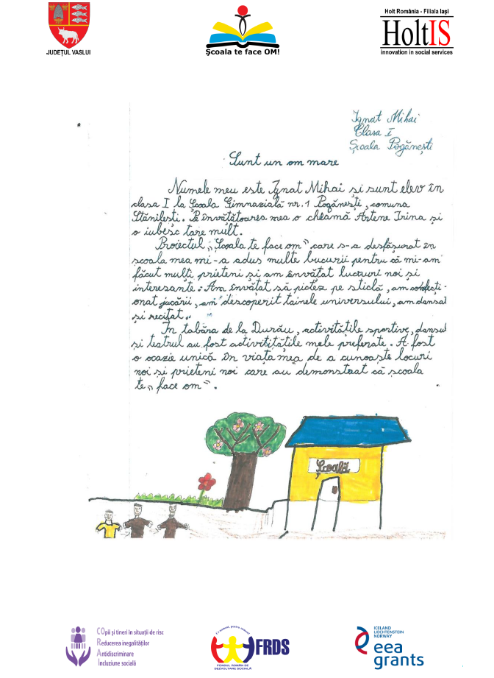

Slide 28
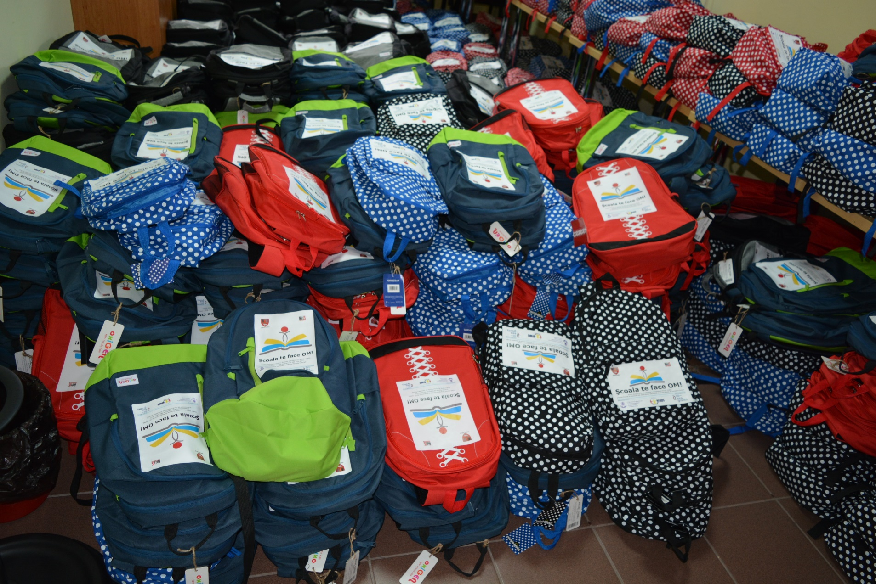

Slide 29
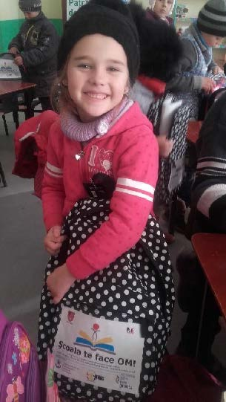

Slide 30
Începând cu data de 19.04.2016, UNITATEA ADMINISTRATIV TERITORIALĂ - JUDEȚUL VASLUI în parteneriat cu FILIALA IAȘI A FUNDAȚIEI HOLT ROMÂNIA, continuă implementarea pentru încă 6 luni, în fiecare comună din județul Vaslui, a proiectului “Școala te face OM!”, ID PEC063, ca urmare a aprobării finanțării prin Facilitatea PLUS, din cadrul Granturilor SEE 2009-2014.

Slide 31
Valoarea totală a proiectului a ajuns la 2.740.406,05 lei, nerambursabili.

Slide 32
Prin cererea de finanțare aprobată în cadrul facilității PLUS, în cele 81 de comunităţi în unitățile școlare selectate (una în fiecare comună) se vor aborda metode inovative pentru creşterea participării şcolare prin:
dezvoltarea competenţelor cadrelor didactice în domenii ca dezvoltarea abilitatilor non-cognitive pentru copii,
cursuri de educaţie parentală a părinţilor/tutorilor,
educaţie prin teatru a copiilor.
Se va interveni şi pe grupul ţintă constituit de copiii ai căror părinţi sunt plecaţi în străinătate şi care vor avea adaptate activităţi ce vor avea ca finalitate o bună integrare şcolară şi socială.

Slide 33
Grupul țintă al proiectului, ca urmare a aprobării finanțării prin Facilitatea PLUS, va crește cu: 245 de copii de nivel gimnazial aflați în situații de risc selectați, 245 de părinți/tutori ai căror copii sunt înscriși la nivel gimnazial, aflați în situații de risc, inclusiv ca urmare a plecării părinților la munca în străinătate, 298 de cadre didactice/specialişti.

Slide 34
La finalul proiectului, beneficiarii direcți vor fi: 1.445 de copii (1.200 din grupul țintă inițial şi 245 din grupul țintă extins), 107 de școli selectate, 1.185 de părinți/tutori ai căror copii sunt în situații de risc, inclusiv ca urmare a plecării părinților la munca în străinătate, 1189 de cadre didactice/specialişti.

Slide 35
Activitatile suplimentare introduse isi demonstreaza caracterul inovativ prin interventia pe mai multe paliere:
1. Formarea unor specialisti pentru a deveni traineri de abilitati non-cognitive pentru copii ca metodă de succes în integrarea socială a copilului
Derularea de activitati de dezvoltare a abilitatilor non-cognitive pentru copii, inclusiv pentru copiii cu parintii plecati in strainatate.

Slide 36
3. Introducerea unei metode neconvenționale de educație, prin artă, pentru stimularea participării şcolare şi transmiterea unor mesaje motivaţionale ce pot fi receptate corect de către copii.
Astfel va fi realizată o Caravană intitulată „Educatia prin teatru” care va ajunge in toate cele 81 de comunităţi de unde sunt selectate şcolile beneficiare prin proiect.
Piesele selectate vor avea un conţinut educativ şi adaptate temei proiectului şi vârstei copiilor.

Slide 37
Johann Amos Comenius, în lucrarea sa „Didactica magna”, considera că la naștere, natura înzestrează copilul numai cu „semințele științei, ale moralității și religiozității”, ele devin un bun al fiecărui om numai prin educație.
Educația este o activitate de stimulare a acestor „semințe”, și implicit, de conducere a procesului de umanizare,
OMUL ”NU POATE DEVENI OM DECÂT DACĂ ESTE EDUCAT”.

Slide 38
Echipa de management:
Vasiliu Cristina – coordonator proiect
Stroescu Alina Ștefania – manager financiar
Manolachi Petrică – specialist achiziții
Ciurescu Anca Mihaela – responsabil comunicare şi politici orizontale
Novac Leonid – responsabil plăți
Echipă de implementare:
Laic Daniela – Coordonator Centru de resurse „Şcoala te face OM!”
Cojocaru Ștefan Marian – Coordonator educație parentală
www.scoalatefaceom.ro

Slide 39
Vă mulțumim!
Date de contact:
Consiliul județean Vaslui
Tel. – 0235.361086, int. 225,232
Fax – 0235.361090, e-mail: consiliu@cjvs.eu
Fundația Holt România, Filiala Iași
Tel. - 0334/402.515, 0744788779
Fax - 0332/402.516, e-mail: office@holtis.ro

